Slide 1

Работа по дисциплине «Проектный практикум» Разработка программы отслеживания погоды «WeatherReport»
Федеральное государственное бюджетное образовательное учреждение
высшего образования
«Калининградский государственный технический университет»
Институт цифровых технологий
Кафедра прикладной информатики
Работу выполнил: студент гр. 23-ЗИЭ-1 Антипин Владислав Денисович

Slide 2

Цель проекта
Разработать десктопное приложение для отображения актуальной информации о погоде с возможностью работы в фоновом режиме через системный трей Windows.
Задачи:
Реализовать интеграцию с API Яндекс Погоды
Создать графический интерфейс с отображением часов и метеоданных
Добавить функцию сворачивания приложения в системный трей
Реализовать сохранение настроек (API ключ, координаты)
Обеспечить автоматическое обновление погодных данных

Slide 3



Стек технологий
Язык программирования:
Python 3.13.7
Библиотеки:
PyQt5 — создание графического интерфейса
Requests — работа с HTTP-запросами к API
Threading — многопоточность для фоновых операций
JSON — сохранение конфигурации
Datetime — работа со временем
API:
Яндекс Погода REST API (v2)

Slide 4

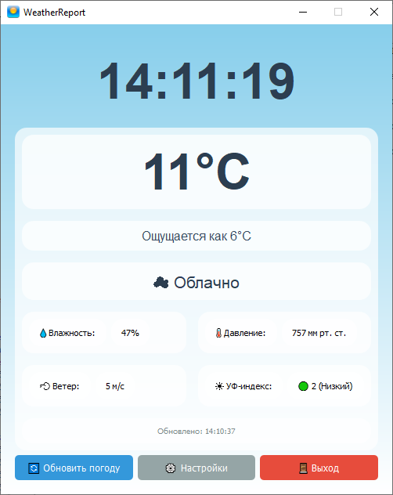
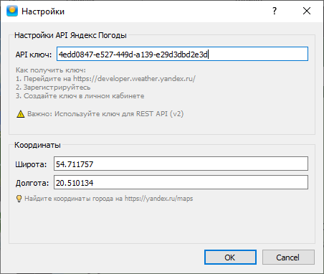
Функционал приложения
Основные возможности:
Отображение информации:
Текущее время (обновление каждую секунду)
Температура воздуха
Ощущаемая температура
Погодные условия с эмодзи
Влажность, давление, скорость ветра
УФ-индекс с цветовой индикацией
Дополнительно:
Обновление погоды каждые 5 минут
Сохранение настроек между сеансами
Загрузка данных при запуске
Управление:
Ручное обновление по кнопке
Настройка API ключа и координат
Сворачивание в трей

Slide 5
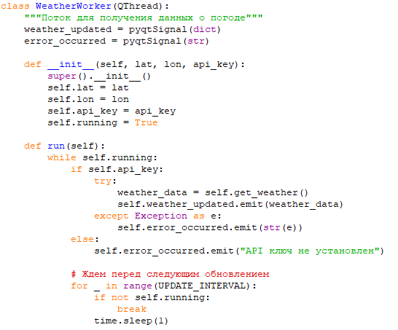
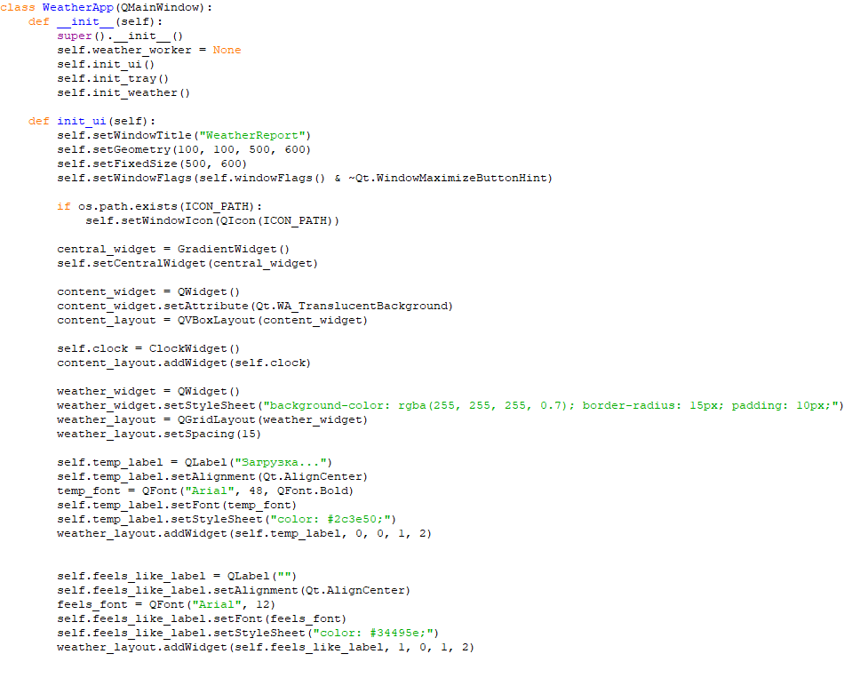
Архитектура приложения
Компоненты приложения:
Модуль получения погоды (WeatherWorker)
Работает в отдельном потоке
Автоматически обновляет данные каждые 5 минут
Обрабатывает ошибки API и сети
Модуль интерфейса (WeatherApp)
Главное окно с отображением данных
Виджет часов с автоматическим обновлением
Системный трей с контекстным меню
Модуль настроек (SettingsDialog)
Отдельное модальное окно
Сохранение API ключа и координат в JSON
Модуль сохранения конфигурации
Файл weather_config.json
Автозагрузка настроек при запуске

Slide 6
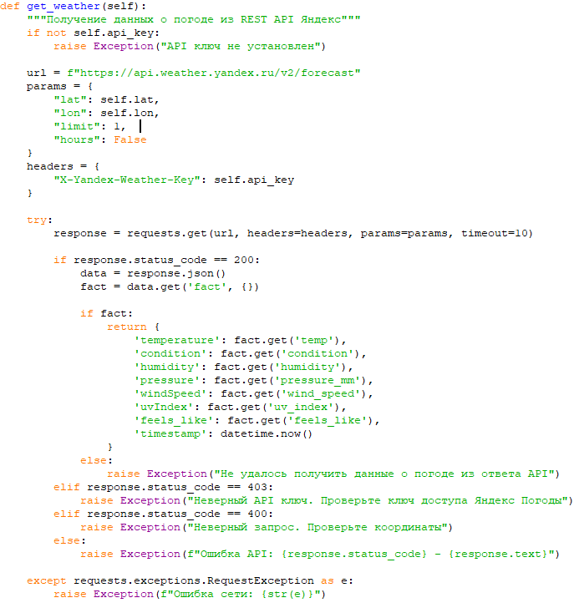
Интеграция с API Яндекс Погоды
Получаемые данные:
Температура воздуха
Влажность
Атмосферное давление
Скорость ветра
УФ-индекс
Погодные условия (ясно, облачно, дождь, снег)
Ощущаемая температура
Особенности API:
10000 запросов в сутки
Бесплатный временный тариф

Slide 7
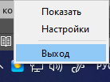


Работа с системным треем
Функции трея:
Иконка приложения в области уведомлений
Контекстное меню с пунктами:
Показать окно
Настройки
Выход
Поведение:
При закрытии окна - сворачивается в трей
При запуске - окно скрыто, работает в фоне
Двойной клик по иконке - показать/скрыть окно
Всплывающая подсказка с текущей погодой
Преимущества:
Не занимает место на панели задач
Постоянно доступно для быстрого просмотра
Не мешает работе с другими приложениями

Slide 8
Ссылки:
Документация Яндекс Погоды: https://yandex.ru/dev/weather/
PyQt5 документация: https://www.riverbankcomputing.com/static/Docs/PyQt5/
GitHub: https://github.com/Fortfoxium/WeatherReport

Slide 9

Спасибо за внимание!

